Slide 1

Defect / E-Test 자동 분석
시스템 구축 POC 완료보고
'26.10

Slide 3
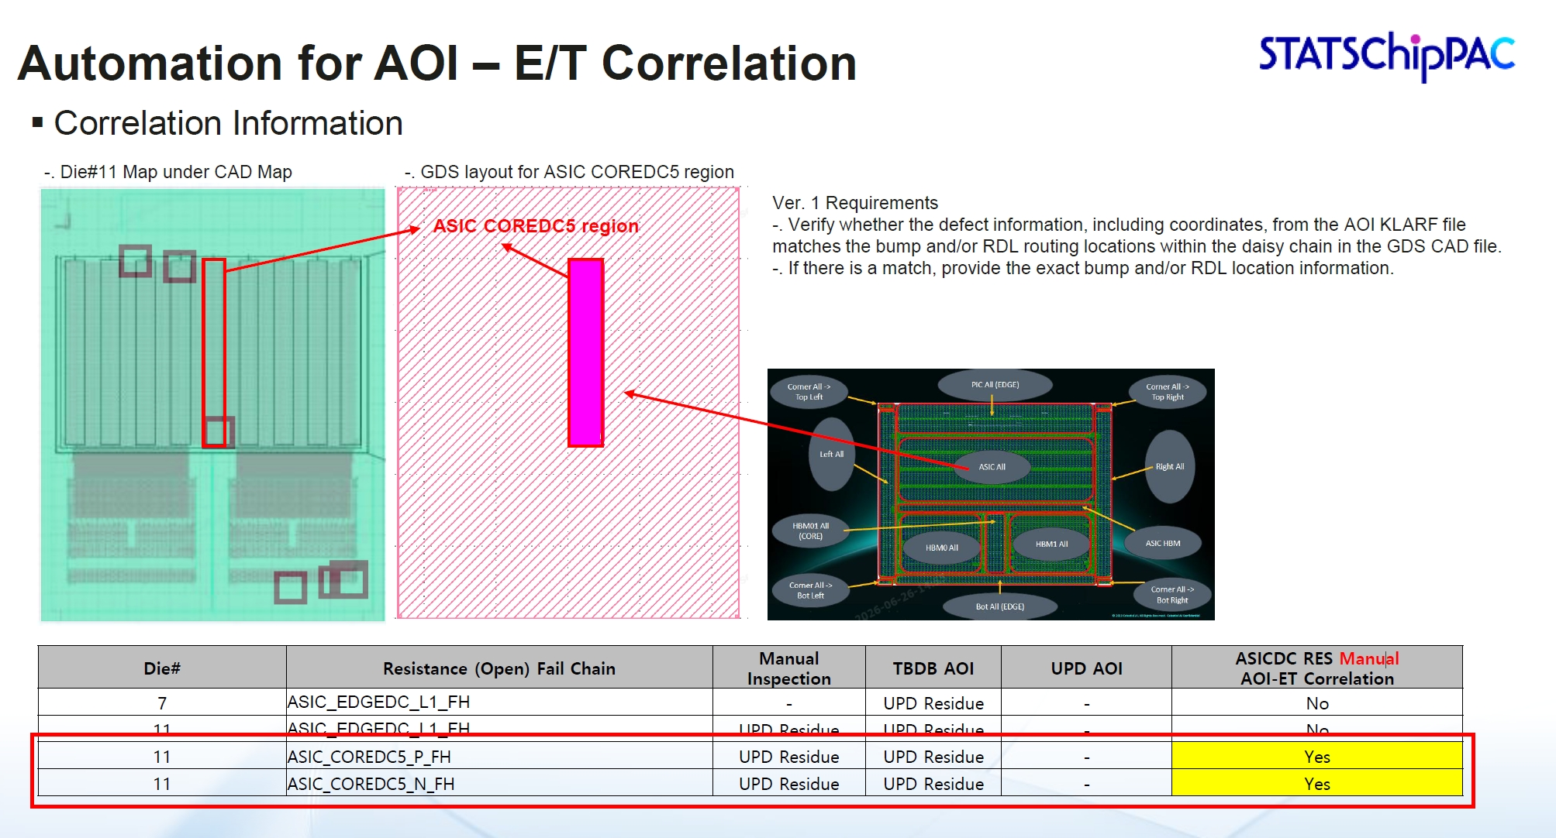
POC 배경 및 목표
AOI Defect 좌표가 GDS Daisy Chain의 Bump, RDL 위치와 겹치는지 확인 및 E-Test Fail과 연관 분석
고객 요청 사항
  AOI KLARF 파일의 좌표를 포함한 결함 정보가 있는지 확인
  GDS CAD 파일의 데이지 체인 내 범프 및/또는 RDL 라우팅 위치와 일치 확인
  E-Test Fail Chain과 AOI Defect의 연관 분석 제공
고객 요청 | POC 구현 목표
Defect 좌표 ↔ Chain 위치 확인 | KLARF Defect를 GDS Chain 영역(크기 + 허용오차)과 겹쳐 Die별 Defect 수 계산
GDS 기준 도면 조회 | Die 상세 화면에서 도면 위 Defect, Chain 위치, Defect 이미지를 함께 표시
Fail Chain ↔ Defect 연관 판단 | E-Test Spec Out Chain 표시 – 사용자가 Limit 설정
판단 주체 | 판정은 엔지니어, 시스템은 Map, Defect 위치, 이미지등을 제공

Slide 4
시스템 구성 및 업무 영역
I. POC 개요
기존 DMS/YMS에 도면(GDS) 화면과 연관 분석 화면을 추가
셋업 → 업로드 → 분석이 한 클라이언트에서 이어지도록 구성
입력 파일 (엔지니어)
DACrux POC
Service
GDS 도면
Chain 배선 위치
Setup
GDS Map Setup / Wafer Map Setup
E-Test Para Register, Setup / E-Test Bin Setup
App 서버
업무 서비스
KLARF + 이미지
AOI Defect 좌표
Data Upload
KLARF File Upload
E-Test Result Upload
Oracle DB
DMS/YMS/POC
E-Test 결과
Chain별 측정값
View
Analysis
GDS Map View / Wafer Map View
E-Test Result View / GDS-KLARF-ET Correlation
FTP
Defect 이미지 저장
미라콤
SCK 연구소
SCK IT팀
  PM, 설계, 개발, 검증
  반영 자료, 절차, 교육, 결과 보고
  요건, 샘플 데이터 제공
  결과 검증
  서버, DB 제공
  시스템에 대한 아키텍처 지원

Slide 5
추진 일정
II. 추진 경과
Defect/E-Test 분석 시스템 구축 POC 개발 일정
10월 01일 ~ 10월 30일 1M/M
구간 | 수행내용 | W01 |  |  |  | W02 |  |  |  |  |  |  | W03 |  |  |  |  |  |  | W04 |  |  |  |  |  |  | W05
 |  | 10/01 | 10/02 | 10/03 | 10/04 | 10/05 | 10/06 | 10/07 | 10/08 | 10/09 | 10/10 | 10/11 | 10/12 | 10/13 | 10/14 | 10/15 | 10/16 | 10/17 | 10/18 | 10/19 | 10/20 | 10/21 | 10/22 | 10/23 | 10/24 | 10/25 | 10/26 | 10/27 | 10/28 | 10/29 | 10/30 | 10/31
착수/범위확정 | - 프로젝트룸 및 수행환경 준비 - WBS 및 세부 일정 수립 - 업무범위 정의 - 제공자료 및 Sample Data 확인 - PoC 범위 및 검증기준 확인
분석/설계 | - 개발 및 테스트 환경 확인 - 업무 Process 및 분석 Scenario 정의 - GDS, KLARF, CSV 데이터 구조 분석 - 좌표 및 Mapping 기준 정의
핵심 기능 개발 | - 각 공정 별 File Parsing - Map Drawing Control - 기준정보 및 분석 Data 처리 - 좌표 변환 및 위치 Mapping - Chain 영역 설정 및 분석 기능 개발 - Defect Offset 및 Tolerance Logic 개발 - Correlation Logic 개발
운영환경 구성 | - 운영 Server Setup - YMS, DMS 기능 Setup - 기준정보 및 대상 Device Setup - Service 및 Client 환경 구성
테스트/검증 | - 좌표 및 Mapping 결과 검증 및 Correlation 결과 검증 - 오류 수정 및 기능 보완 - 실제 Devecie 기반 검증
사용자 교육/Go-Live | - Key User 대상 주요 기능 사용법 교육 - 주요 유의사항 및 운영방법 전달 - 시스템 Go-Live
안정화/운영지원 | - 시스템 안정화 - 운영 중 발생 Issue 확인 및 조치 - 최종 기능 보완
종료보고 | - 종료계획 및 결과 정리 - 종료보고서 작성 및 보완 - 최종 결과 보고

Slide 6
POC 검증 결과
IV. POC 결과
[고객 검증 후 작성] 사전 검증에서 U9 Wafer 1장 기준 47개 항목 중 44개 PASS
검증 항목 | 검증 기준 | 결과 | 판정
좌표 대응 | KLARF, GDS, E-Test의 Die 위치가 고객 히트맵과 일치 | [검증 후 작성]
Chain 영역 Defect | 판정 영역(크기 + 허용오차) 안 Defect 수, 위치 정확 | [검증 후 작성]
E-Test Fail 연결 | Spec Out Chain이 도면 Chain에 정확히 표시 | [검증 후 작성]
연관 분류 | 일치 / Fail만 / Defect만 목록이 엔지니어 판단과 일치 | [검증 후 작성]
사용성 | Key User가 매뉴얼만으로 셋업부터 분석까지 수행 | [검증 후 작성]
사전 검증 결과 ('26.10.19, U9 OMM_TCB Wafer 1장)
  점검 47개 항목 중 44개 PASS, FAIL 3건은 원본 데이터 문제로 확인
  Chain에 걸린 Defect 472건 / (Die, Chain) 298칸 분류: 일치 26, Fail만 123, Defect만 106, 비교 불가 43
  Fail만, Defect만 칸이 많아 허용오차, Wafer 매칭 기준 확정 후 재검증 필요

Slide 7
POC 평가 및 시사점
IV. POC 결과
도면 기반 Defect, Fail 연관 분석의 구현 가능성 확인, 실사용에는 데이터 기준 표준화가 선결 과제 [고객 평가 반영 예정]
확인된 가능성
남은 과제
Lesson Learned
  GDS, KLARF, E-Test 3종 데이터를 Die, Chain 단위로 연결
  대용량 도면(U8)도 기존 DMS 클라이언트 안에서 처리
  기존 DMS/YMS 화면, 테이블 재사용으로 1개월 안에 구현
  좌표 100% 일치 어려움 → 허용오차 기준 확정 필요
  Wafer ID 표기 차이(KLARF FS, E-Test HS) 매칭 규칙 미확정
  파일 수동 업로드, Chain 이름 수작업 연결
  판정은 엔지니어, 시스템은 시각화로 범위를 좁혀 일정 리스크 감소
  파일명, Parameter 이름, Die 대응표 등 데이터 기준은 착수 시 확정 필요
  고객 서버, 망 준비는 개발 기간 중 선행 필요
고객 평가 의견
[고객 검증 후 작성] 연구소 Key User 평가, 본사업 확장 의견

Slide 8
철수 후 운영 방안
V. 종료 후 운영 방안
미라콤 철수 후에도 연구소가 '27.1.31까지 POC 시스템을 직접 사용하도록 사용 조건, 운영 역할, 인계 자료를 정함
시스템 사용
운영 역할
인계 자료
  POC License: '27.1.31까지 데이터 등록, 수정 가능
  기한 후 조회 전용 전환 (등록 데이터 유지)
  사용 결과로 본사업 확장 판단 (착수 시 약 3개월 사용 안내)
  Device 수 제한 여부 [확인 필요]
  연구소: 파일 업로드, 셋업, 분석 (Key User)
  IT팀: 서버, DB, 방화벽 관리, 장애 1차 확인
  미라콤: 문의 대응, 결함 조치 [지원 방식, 기간 확인 필요]
  상시 운영, 백업, 모니터링은 별도 협의
  사용자 매뉴얼 (2차 시안 [작성 예정])
  설치 절차서, 되돌리기 방법
  서버, 클라이언트 설치 파일과 버전 정보
  운영 유의사항, Key User 교육 자료
철수 전후 일정
10.26~10.28
고객 검증
10.29
종료 보고
10월 말
현장 철수
~'27.1.31
POC 사용
'27.1~
본사업 판단
※ 종료 보고일, 현장 철수일, 본사업 판단 시점 [확인 필요]

Slide 9
철수 전 인계 점검 및 잔여 이슈
V. 종료 후 운영 방안
철수 전 미라콤 조치 6건을 마무리하고, 고객 회신이 필요한 6건은 담당을 정해 이관
철수 전 미라콤 조치
고객 확인 필요
항목 | 목표일(안) | 상태
최신 빌드 서버, 클라이언트 반영 | 10.26 | 진행
Defect 이미지 FTP 적용 | 10.26 | IT팀 대기
POC License 서버 배포 | 10.26 | 대기
사용자 매뉴얼 2차, Key User 교육 | 10.27 | 진행
설치 절차서, 인계 자료 작성 | 10.28 | 미착수
납품 소스 정리, 형상 확정 | 10.29 | 진행
항목 | 담당
Wafer 매칭 규칙 (KLARF FS ↔ E-Test HS 표기) | 연구소
U8 판정 기준 (Connectivity, PowerShort 등), 수정 E-Test 파일 | 연구소
U9 나머지 Chain(C4DC, ASICDC, HBMDC, PIC) 이름, Spec | 연구소
연구소 망 정보 전달 → 방화벽 개방 | 연구소, IT팀
YMS 화면 POC 노출 범위 | 연구소
POC 완료 판정 기준, 판정 일자 | 연구소
※ 목표일은 미라콤 제안 일정 [확인 필요]

Slide 10
본 프로젝트 이관 항목
VI. 향후 추진 방향
POC에서 수동으로 처리한 연동, 수집, 규칙 확장 7건을 본 프로젝트(Phase 1) 범위로 제안
구분 | 항목 | POC 처리 방식 | 본 프로젝트 방향 | 근거
연동 | MES 기준정보 연동 | BS/FS, Step을 엔지니어가 선택 | MES 정보로 자동 설정 | 10.13 회의
수집 | 파일 자동 수집 | KLARF, E-Test 수동 업로드 | FTP 배치 자동 수집 | 10.02 회의
규칙 | 새 Chain Rule | 단자 기준 탐색 + U8 같은 형태 일괄 생성 | 배열, Functional Net 자동 추출 | 10.19 리뷰
 | E-Test 단자 연결 | E-Test 이름을 Chain 이름에 수작업 연결 | 단자 자동 묶기 | 개발 검토
Spec | Spec 관리 단위 | Parameter 이름 단위 (약 120개) | 카테고리 단위 관리 | 10.13 회의
화면 | 영문화 | 한글 화면 | 영문 화면 지원 | 10.21 요청
License | 정식 License | POC License ('27.1.31) | 정식 License 체계 | -
※ 영문화의 본 프로젝트 포함 여부 [확인 필요]

Slide 11
향후 추진 로드맵
VI. 향후 추진 방향
POC 사용 평가('~27.1) 후 Phase 1 본사업으로 전환, 자동 처리와 모니터링까지 단계적 확장 제안
Phase 2
3개월, 3 M/M
Phase 1
6개월, 8 M/M
  기준정보 추가 등록
  Report, 기능 보완
  안정화, 인수인계
POC 사용 평가
'26.11~'27.1
  기준정보, CAD 데이터 관리
  Parser, 자동 처리
  분석, 모니터링 기능
POC
'26.10 (1개월)
  연구소 실사용
  개선 요구 수집
  도면 기반 연관 분석
  구현 가능성 확인
결정 요청
POC 완료 판정('26.10.29) / 사용 기간 중 개선 요구 수집 창구 지정
본사업 추진 여부 결정 시점 ['27.1 확인 필요]
※ Phase 1, 2 기간과 인력은 제안서 v1.1('26.7.29) 기준, 범위와 일정은 사용 평가 후 재협의

Slide 12
별첨. 주요 산출물 목록
별첨자료
계획, 설계, 개발, 검증 단계 산출물을 프로젝트 문서 폴더에 정리
단계 | 산출물 | 수량 | 비고
착수 | 계약서, 견적서, Function List v2, 손익 시뮬레이션 | 4 | 1000.착수단계
계획 | WBS, 개발 일정, 역할 범위(R&R) | 3
협의 | 회의록 (10.02, 10.06, 10.13), 회의 결정 이력 | 4 | 10.19, 10.21 회의록 [작성 예정]
설계 | 설계 문서 (계획 10, GDS 18, KLARF 7, E-Test 13, 연관 분석 12, 환경 운영 11) | 71
개발 | 소스 (DMS, YMS, GDS 도면 컨트롤), DB 스크립트 (POC 신규 테이블 16) | - | 납품 형상 [확인 필요]
검증 | 자동 점검 스크립트 (서버 약 62, 화면 약 31), 검증 리포트 9 | 100+
이행 | 사용자 매뉴얼 1차 시안 (29장), 클라이언트 설치 파일 | 2 | 매뉴얼 2차 [작성 예정]
종료 | 완료보고서 | 1 | 본 문서

Slide 13
POC 결과 요약
AOI Defect와 E-Test Fail을 GDS Chain 위에서 겹쳐 보는 분석 흐름을 1개월 안에 구현, 고객 검증 후 결과 확정 예정
수행 결과
  POC 화면 12종 개발, 고객 TRAINING 환경에 DB, 서버 반영
  GDS 등록 → Chain 설정 → KLARF, E-Test 업로드 → 연관 분석을 한 흐름으로 연결
  U9(Chain 15~19개)에 더해 대용량 U8(도형 181만, Chain 2.7만)까지 대응
POC 결과
  [고객 검증 후 작성] 검증 기간 '26.10.26~10.28
  사전 검증('26.10.19, U9 Wafer 1장): 47개 항목 중 44개 PASS (FAIL 3건은 원본 데이터 문제)
종료 후 운영
  POC License로 '27.1.31까지 데이터 등록 가능, 이후 조회 전용
  연구소 Key User 직접 운영, IT팀 서버 관리, 미라콤 원격 문의 대응 [지원 방식 확인 필요]
향후 추진
  MES 연동, 파일 자동 수집, 새 Chain Rule 등 7건을 본 프로젝트(Phase 1) 범위로 제안
  POC 사용 평가('~27.1) 결과로 본사업 추진 여부 결정 요청

